Slide 1
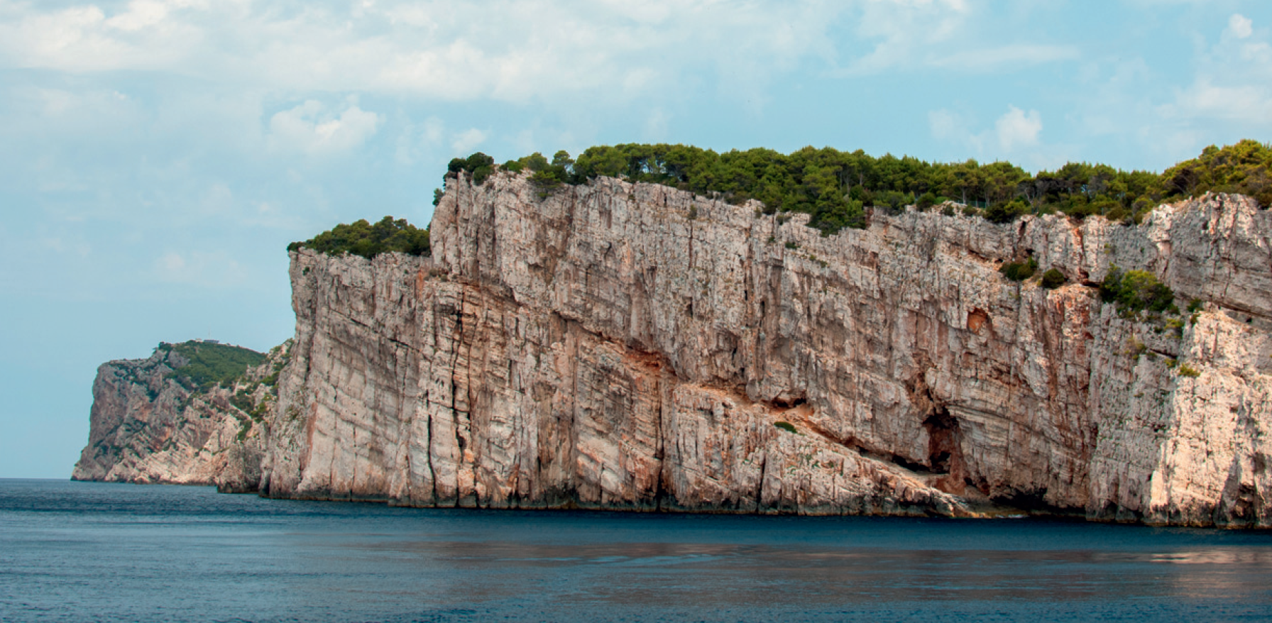


Slide 2
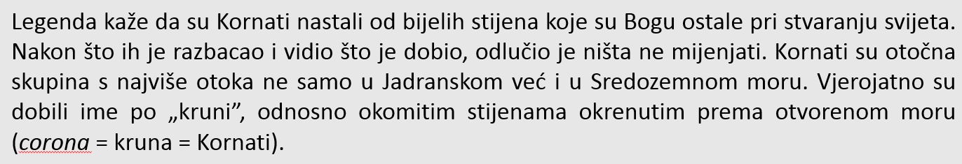


Slide 3
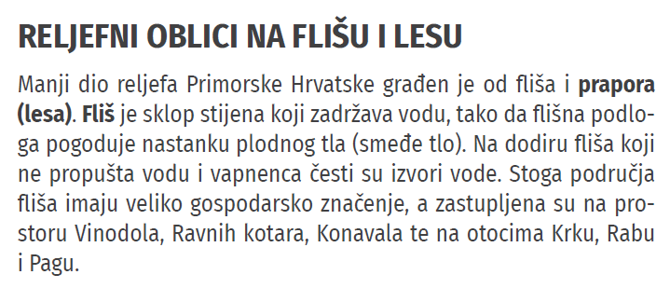
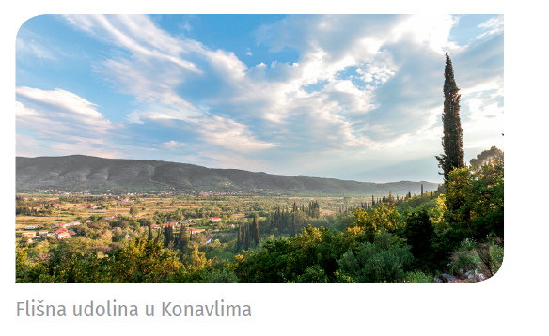

Slide 4
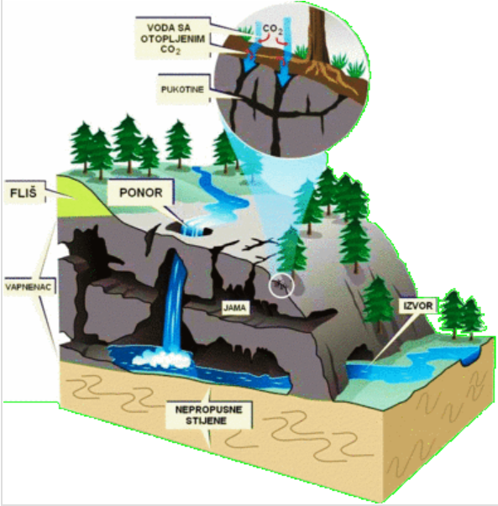

Slide 5
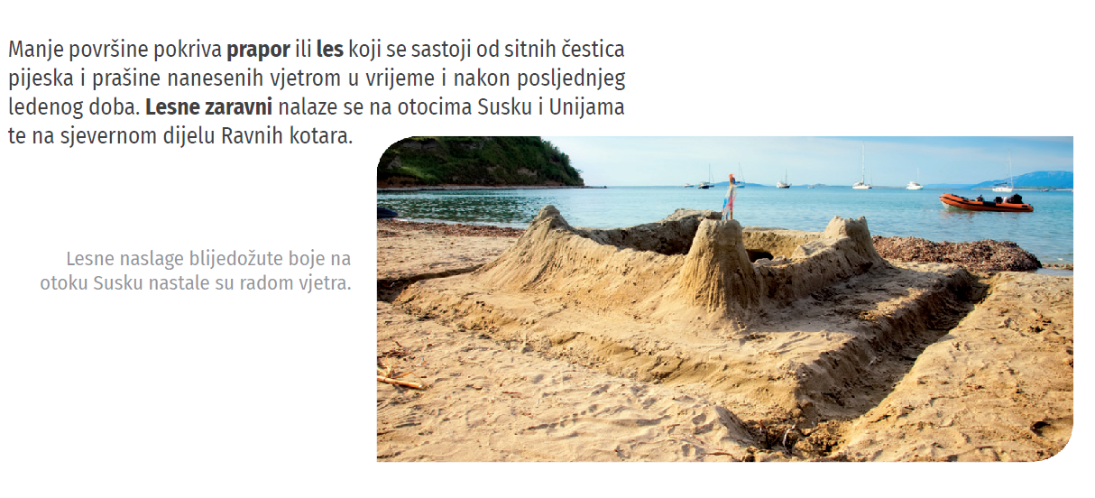

Slide 6
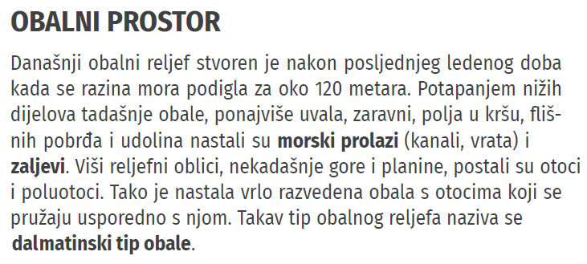
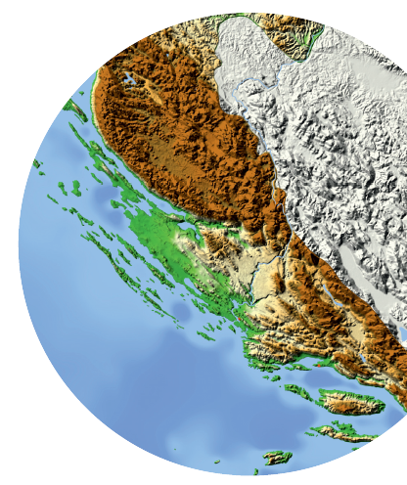
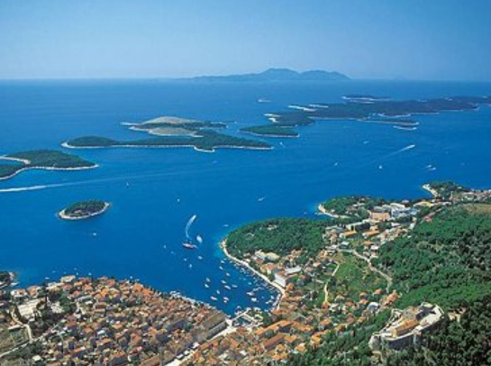

Slide 7
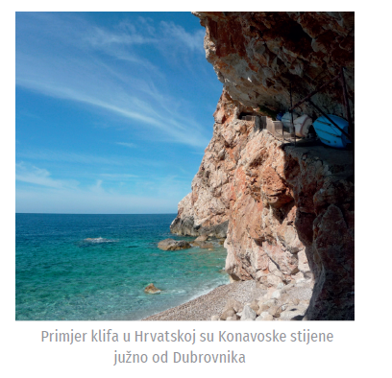
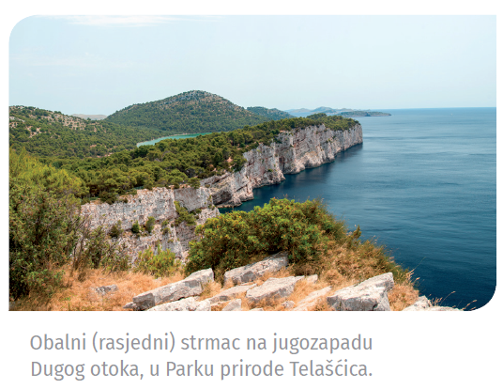
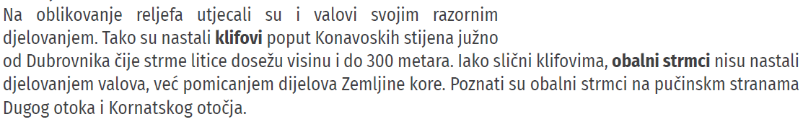

Slide 8

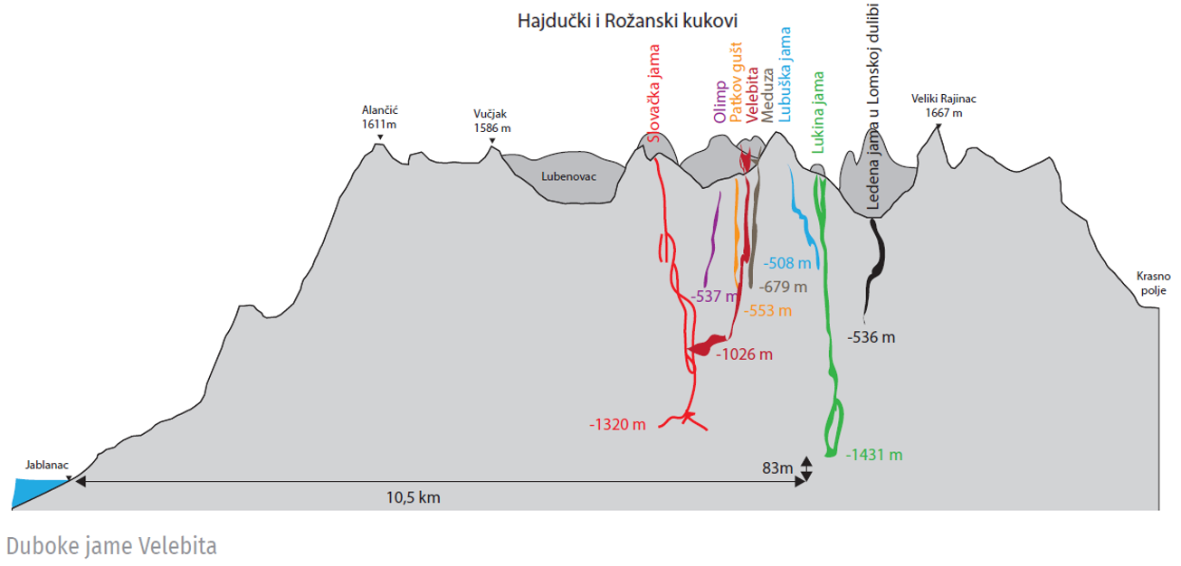

Slide 9
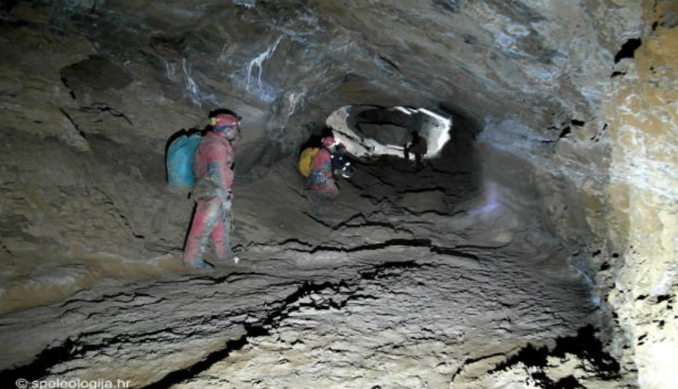
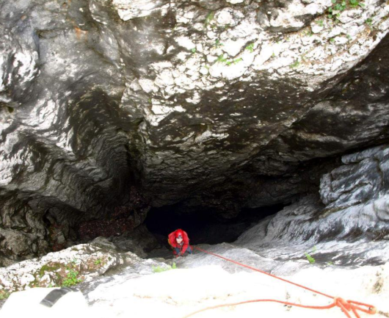
Najdublji jamski sustav je Lukina jama – Trojama na Sjevernom Velebitu (-1431 m), a najduži spiljski sustav u Hrvatskoj je Kita Gaćešina – Draženova puhaljka (oko 30 km).
Lukina jama
Kita Gaćešina – Draženova puhaljka

Slide 10
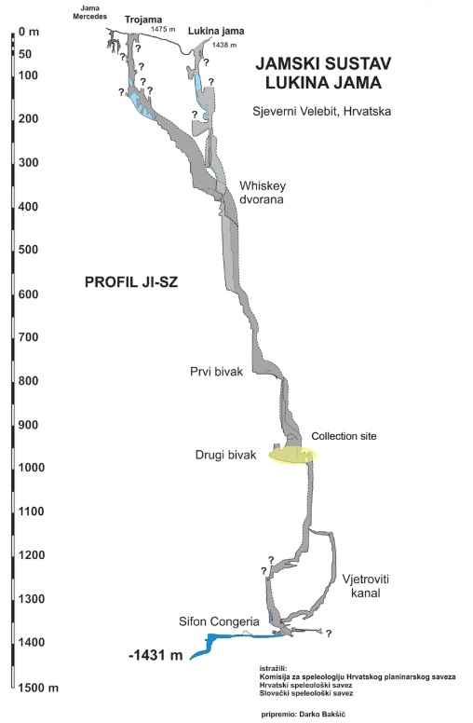
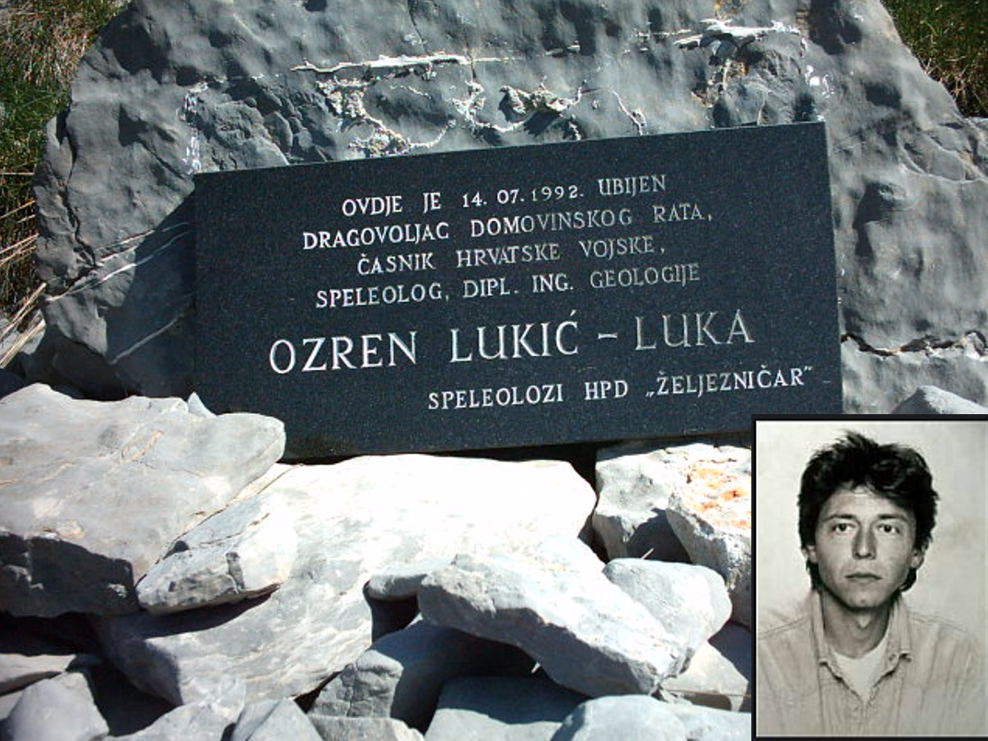

Slide 11
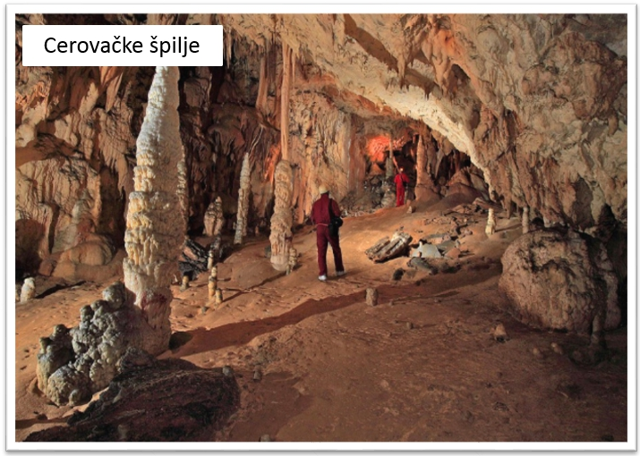
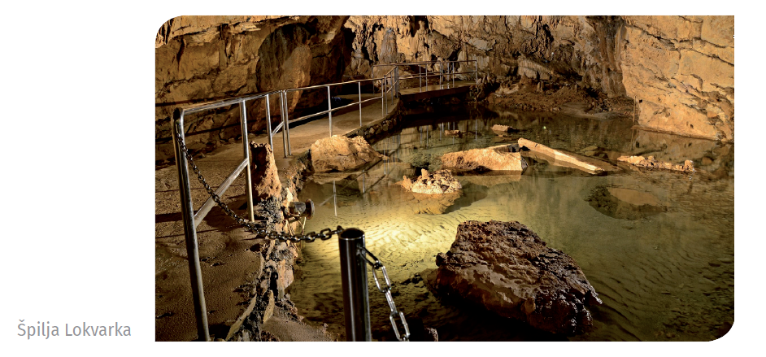

Slide 12
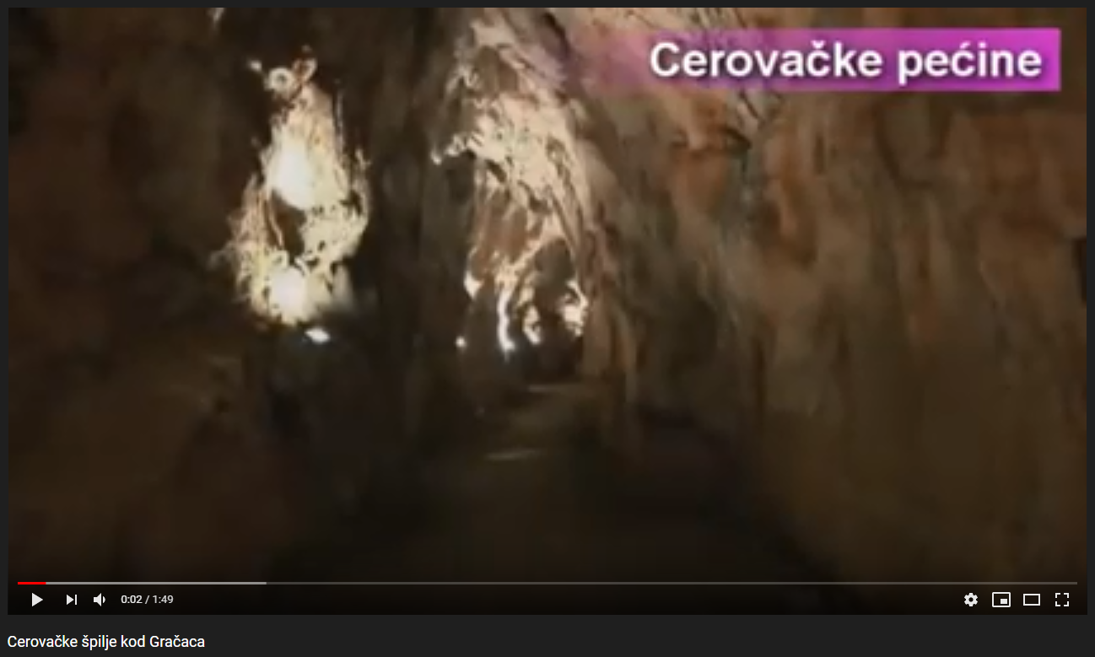
Cerovačke špilje kod Gračaca

Slide 13


Slide 14
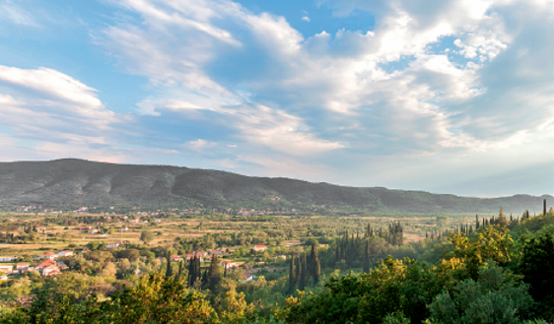
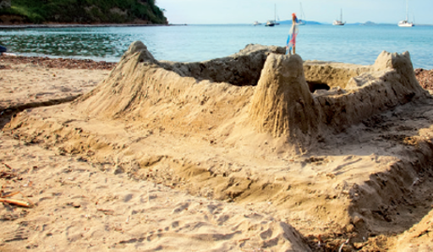

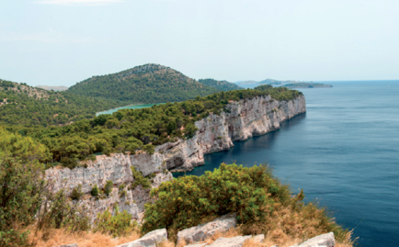
Ponovimo!
1. Skup stijena koji zadržava vodu i pogoduje nastanku plodnog tla – _ _ _ _.
2. Sitne čestice pijeska i prašine nanesene vjetrom u vrijeme i nakon ledenog doba
– _ _ _ _ _ _ ili les.
3. Najdublji jamski sustav na Sjevernom Velebitu – _ _ _ _ _ _ _ _ _ _ - Trojama.
4. Nastali pomicanjem dijelova Zemljine kore - _ _ _ _ _ _ _ _ _ _ _ _

